Slide 1
Timing the Landmark Events in the Evolution of Clear Cell Renal Cell Cancer: TRACERx Renal
Cell------Year: 2018------IF: 66.85
Notes:
估计肾透明细胞癌演变中的标志性事件的时序：TRACERx Renal
The topic of my report today is “Timing the Landmark Events in the Evolution of Clear Cell Renal Cell Cancer”. This is an article published in Cell in 2018.

Slide 2
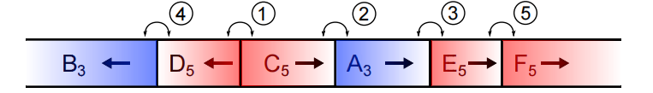
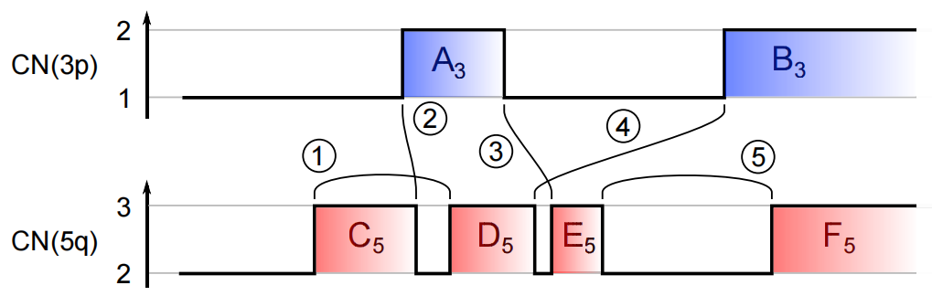
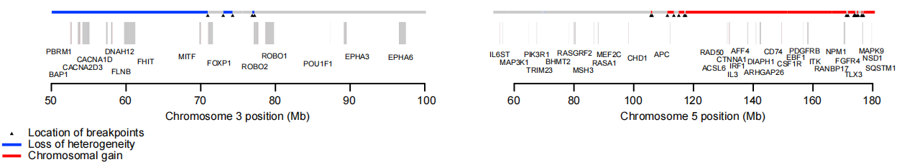
Chromothripsis同时导致3p Loss 和 5q Gain
背景：WGS数据显示患者发生了3p Loss和5q Gain，使用双端测序数据来重建导致3p Loss的基因组重排，在5q区域的三倍体片段与3p中的二倍体中识别到的相同的基因组断点,表明3p和5q之间发生了重排。
推断重排区域的片段构成
在3p缺失片段与5q扩增片段中识别到相同的断点

Slide 3
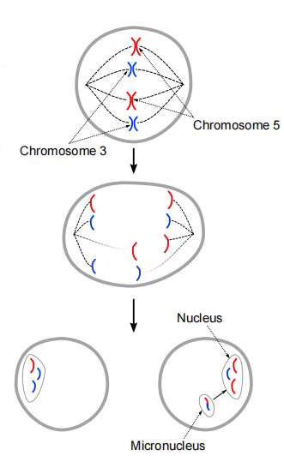
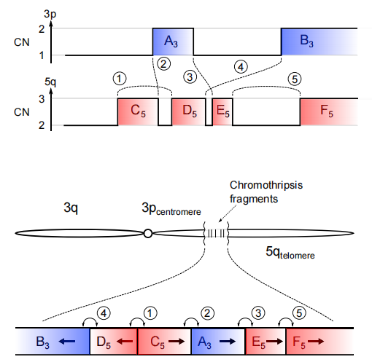

Chromothripsis同时导致3p Loss 和 5q Gain
推断：最符合拷贝数和重排数据的解释是3p和5q在细胞有丝分裂期间发生了"Chromothripsis"，即3p和5q碎裂生成的片段以随机顺序连接到了一起（其中大部5q区域的片段被保留下来，而大部分3p区域的片段丢失），与3q组合成一条新的染色体，导致最终的检测结果为3p loss和5q gain。
有丝分裂中期：
一条3号染色单体与一条5号染色单体没有成功的移向两极，并组合成一个微核（Micronucleus）进入同一个子细胞
有丝分裂后期：
检测到3p loss和5q gain
微核内的3号染色体与5号染色体发生碎裂重组,形成一条新的染色体，这条新的染色体包含整个3q区域，大部分5q区域以及少量的3p区域
细胞质分离：
死亡

